Slide 1
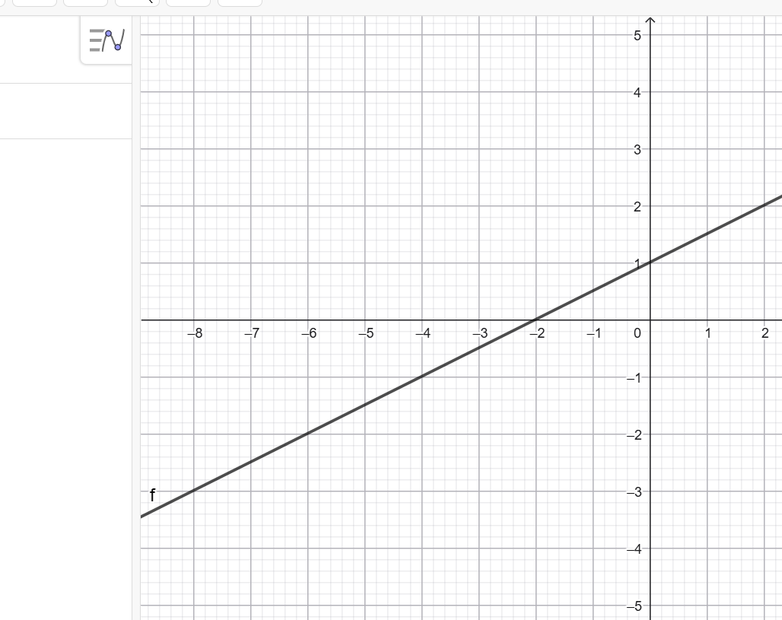
Lineaarinen malli
MaB 4

Slide 2
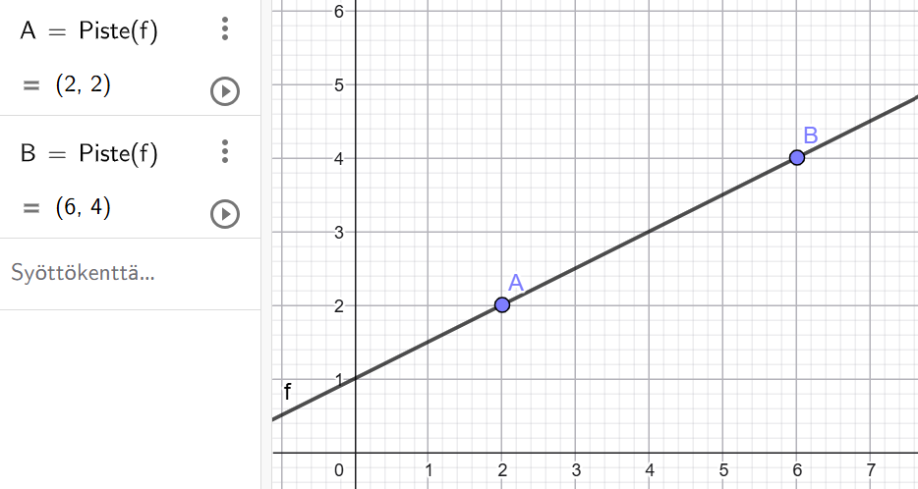
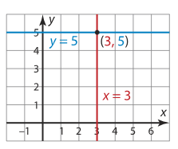
Kulmakerroin
Suoran yhtälö
  Yleinen muoto
  Ratkaistu muoto
Pystysuora
Vaakasuora

Slide 3
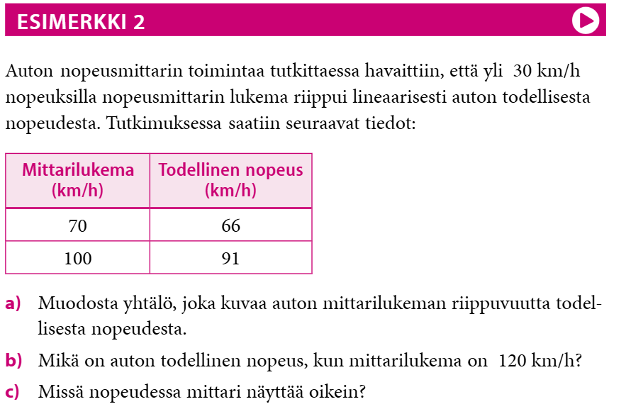

Slide 4
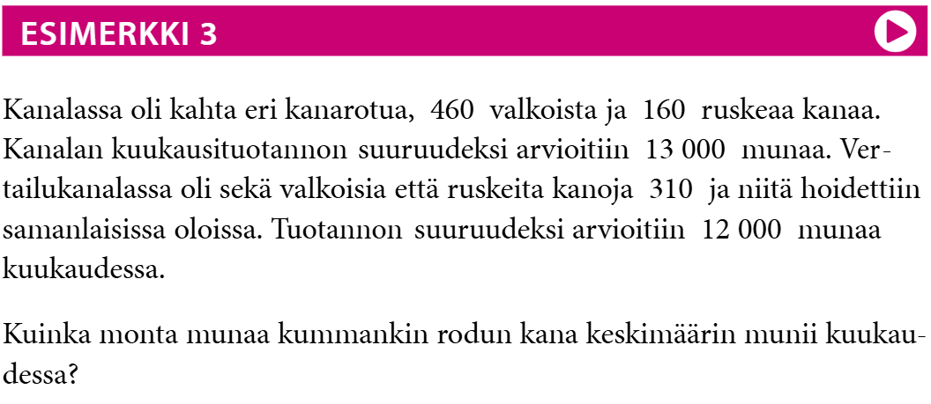
Yhtälöpari CAS-laskimella

Slide 5
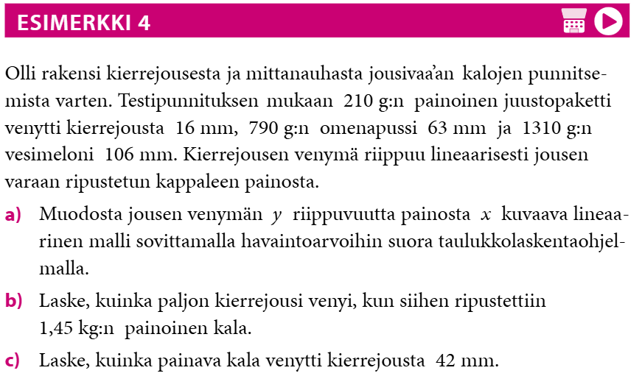
Suoran sovittaminen GeoGebran taulukkolaskennalla

Slide 6
Tehtävät:
Pohjustus: 1,2,4,8,9
Perustehtäviä, kokeeseen valmistavia: 5,6,11,13
Syventäviä, yo tehtäviä: 16,18,20

